Slide 1
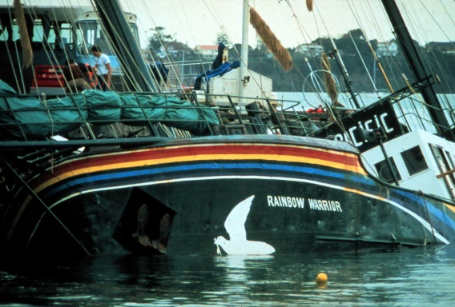
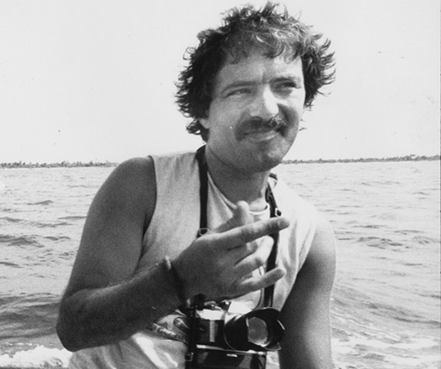
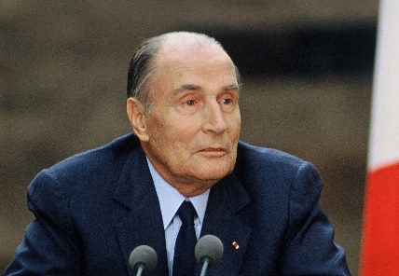
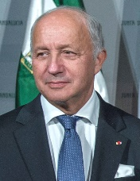
Projet A (Rambow Warrior)
Où? : Aucklan, Nouvelle-Zélande
Quand? : 10 juillet 1985
Quoi? : Explosion d’un bateau
Conséquence(s) : Mort de Fernando Pereira
Raison de la mort : Voulait aller chercher son appareil photo à la cave
du bateau
Pays : France (Ils voulaient tester des armes nucléaires et Greenpeace voulait s'y interposer)
Premier ministre 1 : Francois Mitterant
Premier ministre 2 : Laurent Fabius
Enquête : Démission de Charles Hernu
Les services secrets voulaient saborder le navire.

